Slide 1
Beijing Normal University 北京师范大学 Dissemination of Chinese Literature Abroad 中国文学海外传播
Prof. Dr. Martin Woesler 北京师范大学客座教授

Slide 2
Session 1
Session Overview
Self-introduction
Contents, required textbooks
Review existing concepts, preview this semester‘s contents: What you will be able to do at the end of this semester
Jointly agree on commitment, use of classroom time, weight of grades
Presentation today:
Earliest translations from Chinese to the West 早期翻译：从中国文学到西语
further resources: Wiki web site
Assignment for 3rd session: Choose 1 author, reading

Slide 3
Self introduction
Bochum, Peking, Harvard, Mainz/Germersheim, Witten, Harvard, Orem/USA, Rome, Peking Normal & Witten
Essays (Western influence, social impact, cf.: blogs)
Early literary translations
Development of literature (Canonization, Categorization)
Early Western reception of Dream of the Red Chamber

Slide 4
Weekly content
课程名称 | Research about dissemination of Chinese literature abroad
课程语言：中／英 | 授课教师：Martin Woesler
周数 | 授课内容
Week 1 | Earliest translations from Chinese to the West
 | 早期翻译：从中国文学到西语
Week 2 | Earliest translations: The role of the Classics
 | 早期翻译：经典作品的角色
Week 3 | The role of Tang poetry
 | 唐诗的角色

Slide 5
周数 | 授课内容
Week 4 | Earliest translations: The role of novels about forced and free marriage
 | 早期翻译：包办和自由婚姻小说的角色
Week 5 | Earliest translations: The role of the Four Novels
 | 早期翻译：四大名著的角色
Week 6 | The Dream of the Red Chamber I
 | 红楼梦 I
Week 7 | The Dream of the Red Chamber II
 | 红楼梦 II
Week 8 | The Dream of the Red Chamber III
 | 红楼梦 III
Week 9 | Republican literature (Lu Xun etc.)
 | 现代文学（鲁迅等）

Slide 6
周数 | 授课内容
Week 10 | Modern literature (Wang Meng etc.)
 | 当代文学（王蒙等）
Week 11 | Nobel Prize winner Gao Xingjian
 | 诺贝尔奖获得者：高行健
Week 12 | Mian Mian, Wei Hui
 | 棉棉，卫慧
Week 13 | Literature displayed on the Frankfurt Book Fair
 | 法兰克福书展上展出的文学作品
Week 14 | Official research support by Chinese institutions
 | 中国的研究所所支持的官方研究
Week 15 | Nobel Prize winner Mo Yan
 | 诺贝尔奖获得者：莫言

Slide 7
About grades
Expectation for grades
=
Requirements from the curriculum

Slide 8
About grades

Slide 9
Unique Selling Points
quality: based on Harvard experience
understand major literary trends with selection of extracts from main texts
active: enact historical authors and their standpoints
jointly agree on: weight of grades
jointly agree on: your oral presentation will be documented in a wiki article and will be published
fellowship: get help of others and help others
simple quizzes as reading response

Slide 10
Session 1
Earliest translations from Chinese to the West
早期翻译：从中国文学到西语

Slide 11
摘要/概览
当人们谈论到早期被翻译到西方的中国文学作品时，大家一般会认为是诗经、唐诗、宋词以及四大名著。事实上，早期中国文学的西语(全)翻译作品大都不具有代表性。 Early translations not known and not canonized. 只有诗经被翻译成拉丁语，另外还有一些爱情故事和“才子佳人小说”。我个人认为，早期译者接触到的中国文学是来自汉语学习的教材，这些教材引用了一些爱情故事和“才子佳人小说”的内容作为汉语教学的例句。所以，这些早期译者直接就翻译了这些他们在学习汉语过程中涉及到小说，而不是最著名的顶尖文学。 我想探讨上述情况的历史背景和译者在历史上的角色。

Slide 12
早期中国文学译成西语
First translations from Chinese into Western languages
年代 | 作品 | 语言 | 译者 | 有没有 代表性
647 | 《老子》Laozi [not literature] | 梵文 Sanskrit | 玄奘 Xuan Zang | (非文学)
1254-1569 | 没有提到文学：Did not mention literature:意大利商人、旅行家 马可·波罗 Marco Polo (1254-1324) : 《马可·波罗游记》 | 威尼斯商人、旅行家 尼科洛·达·康提 Niccolò de' Conti (1395–1469) | 多明我会葡萄牙传教士 达克鲁斯Dominican Gaspar da Cruz: 《中国志》zhì Treatise on Things Chinese (1569))
1585 | 《中華大帝國史》(中译：何高濟譯，北京：中華書局，1998), 里面提到了《三国》小故事 (mentioned stories of the Three Kingdoms 1522), in: Historia de las cosas mas notables, ritos y costumbres del gran reyno de la China | 西班牙语 Spanish（在罗马发表了）再版了 46次，翻译成7种语言：拉丁语，意大利语，德语，荷兰语，法语，英语 | 門多薩 (Juan González de Mendoza, 1545-1618) – 没有到过中国 | 有代 表性 YES
1592 | 明心宝鉴 – Beng Sim Po Cam (Enlighten und purify the heart) | 西班牙语 Spanish | Juan Cobo (高母羨 Gāo Mǔxiàn, c. 1546–1592) | 没有 代表性

Slide 13
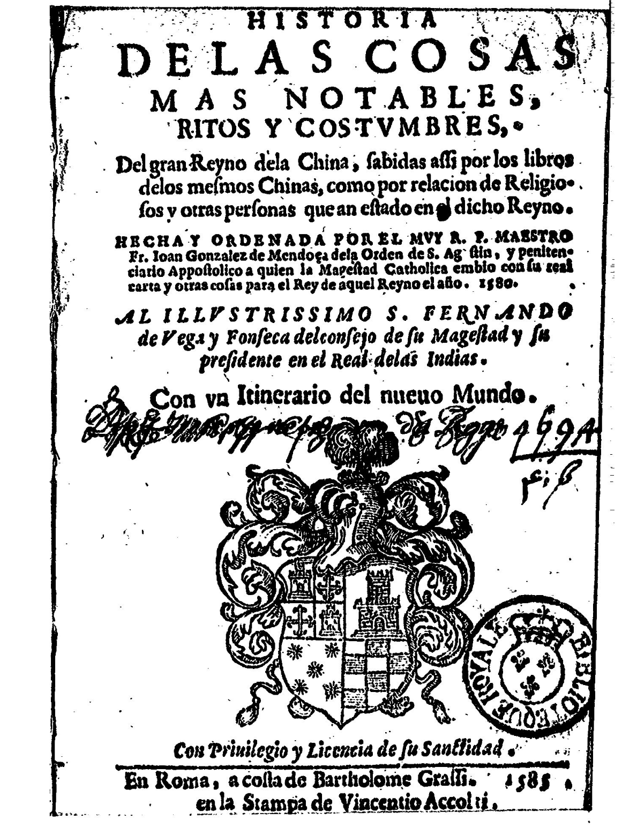
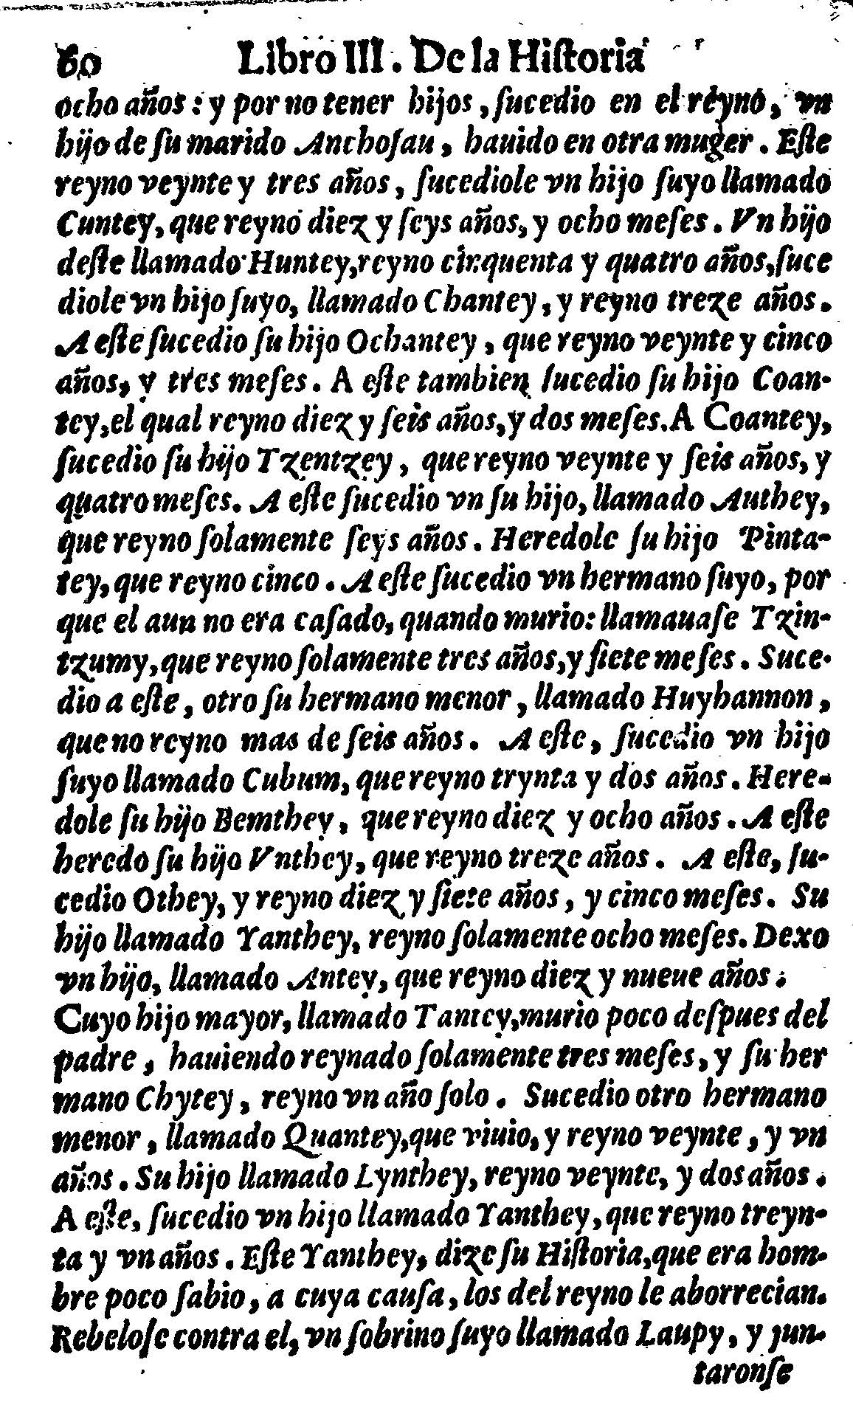

Slide 14
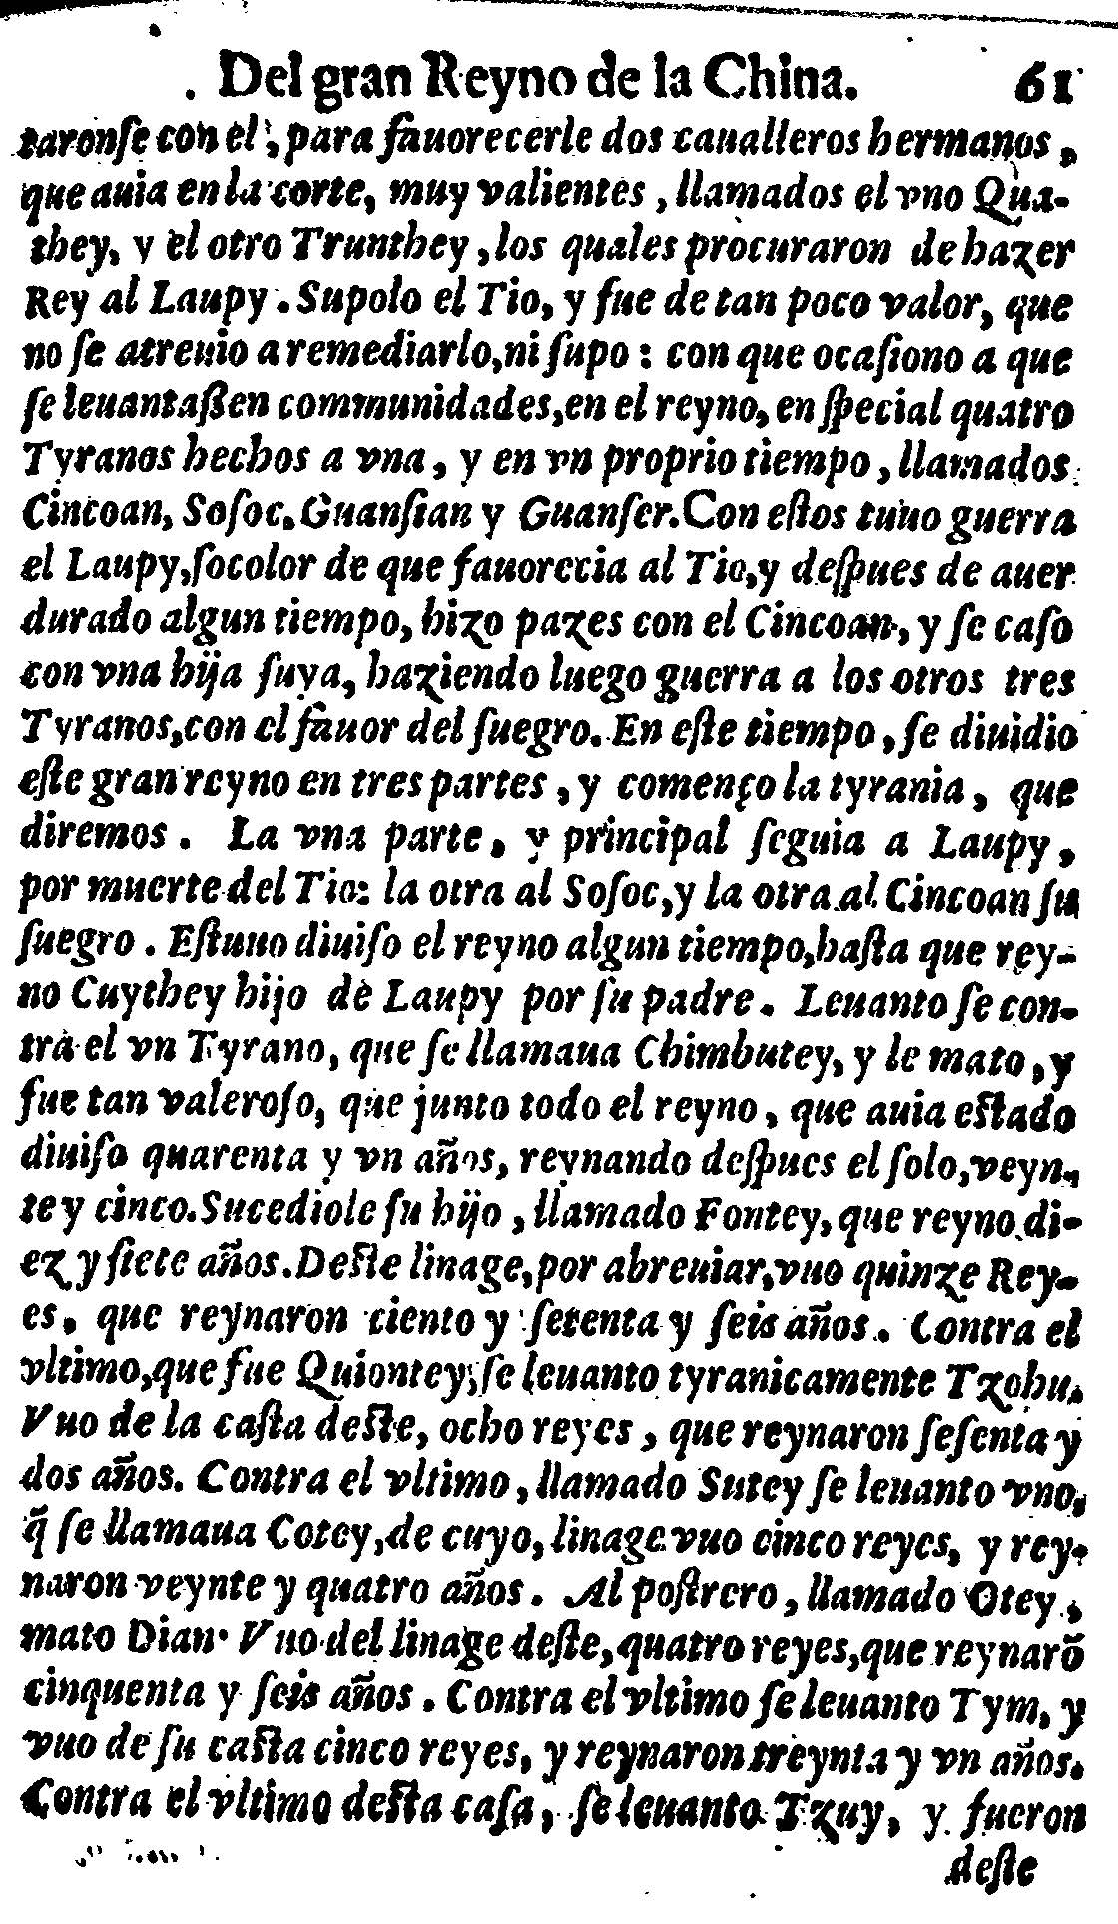

Slide 15
《大中华帝国史》用黄帝否认了当时欧洲风行的、以《圣经》来解释中国汗青的不雅概念。这本书说：“中华帝国是一古国。有一种不雅概念认为，在中国居住的先民是诺亚的侄子，但中国汗青告诉我们，黄帝(vitey)才是他们的第一个皇帝，是他将中国统一成为帝国的，历代的皇帝都是他的后裔。”在黄帝之前，有巢氏构木为巢、燧人氏教人熟食、伏羲制定婚姻、神农尝百草，神农的儿子便是黄帝。” “据说黄帝有七尺高，每尺相当西班牙码的三分之二，所以他比四个班牙码还要高。他的肩膀有六只手掌那样宽，作战骁勇。” “黄帝是第一个发现衣服的人，他还发现了染色、造船、锯木用的锯子。此外，他还是个了不起的建筑家，衡宇也是他发现的……纺纱的纱轮也是他发现的。” “黄帝有四个夫人，生有25子，在位有百年之久。在他和修长城的皇帝(即秦始皇)之间，共有116个皇帝，这些皇帝都是黄帝之后，统治年代共有2257年。”

Slide 16
《大中华帝国史》在介绍黄帝之后，简略地提到了秦始皇修长城激起民怨，列出了西汉各代帝王及其在位年限。在说到汉献帝时，门多萨向欧洲人讲起了“三国”：
“汉献帝是个昏庸的君主，在位时遭到国家和人们的嫌弃。他有一个侄子叫刘备(Laupy)，刘备起兵否决叔叔。刘有两个人的扶持扶助，这就是他那两个勇猛异常的兄弟，一个叫关羽(Quathy)、一个叫张飞(Tzunthey)，这两个人都拥戴刘备称帝，汉献帝闻之亦无力对于。与刘备同时称帝的还有四人，一个叫孙权(Cincoan)、一个叫曹操(Sosoc)、一个叫袁术(Guansian)、一个叫袁绍(Guanser)。刘备以匡扶皇帝之名进行战争，后来他和孙权和洽，结束了和孙权的战争，并娶了他的女儿为妻，借助岳父的力量，为伐罪其他三个势力集团缔造了条件，到了这个时候，中国就三分天下了，即刘备、曹操和孙权。三国鼎峙的场所排场一直延续到后主(Cathey)继位。”
《大中华帝国史》冈察雷斯•门多萨(1545--1618)，孙家堃 (译者)，中央编译出版社
http://www.tdbjy.com/bencandy-139-48855-1.htm

Slide 17
his sonne, Bemthey, did inherite and reigned 18 yeares : after him his son, Vnthey, and reigned 13 yeares : Othey succeeds him, and reigned 17 yeares ; his sonne, called Yanthey, reigned but 8 monethes, and left a sonne, called Anthey, who reigned 19 yeares, whose eldest sonne, called Tantey, died incontinent after his father, and reigned only 3 monthes, and his brother, called Chyley, regined one yeare; his son, called Linthey, reigned 22 yeares ; his sonne, called Yanthey, did succeede him, and reigned 31 years. This Yanthey (the historic saieth) was a man of small wisedome, which was the occasion that he was abhorred and hated of this of his kingdome. A nephew of his, called Laupy, did rebell against him; he had two sociates for to helpe him, gentlemen of the court; they were two brethren and verie valiant, the one was called Quathy, the other Tzunthey; these two did procure to make Laupy king. His vncle the king vnderstoode thereof, and was of so litle valor and discretion, that he could not, neither durst he put remedie in the same, which caused commotions and common rumors amongst the people. But in especiall there was foure tyrantes ioyned in one, and all at one time, they wer called, Cincoan, Sosoc, Guansian, and Guanser. Against these Laupy did make warre vnder colour to helpe his vncle, but after a while, that the warre indured, he concluded and made peace with Concoan and he married with one of his daughters, wo straight wayes made warre against the other three tyrants with the helpe of his father in lawe.
At this time this mightie kingdome was diuided in three partes, and beganne the tyrannie as you shall vnderstande : the one and principall part fell vpon Laupy by the death of his vncle, the other to Sosoc, and the other vnto Concoan his father in law. In this sort remained the kingdome in diuvision a while, til such time as Cuthey, sonne vnto Laupy, did reigne in his fathers steede. Then did there a tyrant rise vp against him, called Chimbutey, and slew him : he by ...

Slide 18
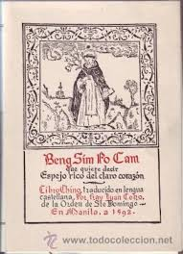

Slide 19
早期中国文学译成西语
First translations from Chinese into Western languages
年 | 作品 | 语言 | 译者 | 有没有 代表性
1593 | 《四书》Four Books | 拉丁语 Latin | 利玛窦 Li Madou Matteo Ricci | (非文学)
1626 | 《五经》Five Classics Pentabiblion Sinense (包含《诗经》Book of Songs) 遗失 （Alexandre de la Charme S.J. (1695-1767) as Con-fucii Che-king, ex latino, interpretation P. de la Charme (Stuttgartiae 1830)） | 拉丁语 Latin | 金尼阁 Jin Nígé Nicolas Trigault | 有代表性
<1646 | Feng Menglong (Li Yu: <1680) | 四大奇书的经典化

Slide 20
早期中国文学译成西语
First translations from Chinese into Western languages
年 | 作品 | 语言 | 译者 | 有没有 代表性
1703 | 《华语官话语法》(Arte de la lengua manda­ri­na): 元杂剧（赵氏孤儿 Zhao shi gu er，老生儿?）和 《水浒传》、 《好逑传》、 《玉娇梨》等小说 | 西班牙语 Spanish | 方济各 瓦罗 Francisco Varo | 元杂剧和《水浒传》有代表性
1719 | 《好逑传》Hau Kiou Choaan — The Pleasing History [怀疑] | 75% 英Eng-lish, 25% 葡萄牙语Portuguese | 詹姆斯 · 威尔金森 James Wilkinson | 没有 代表性
Cf.: 1898 La dame aux camélias《巴黎茶花女遗事》

Slide 21
研究结果
1
早期中国文学译成西语，与西方文学译成中文的进程相似。
2
早期译成西语的（中国）纯文学作品很大程度上出于机缘jiyuán和个人的偏好。最早的翻译选择是来自语言教材里提到的文学作品的例句。

Slide 22
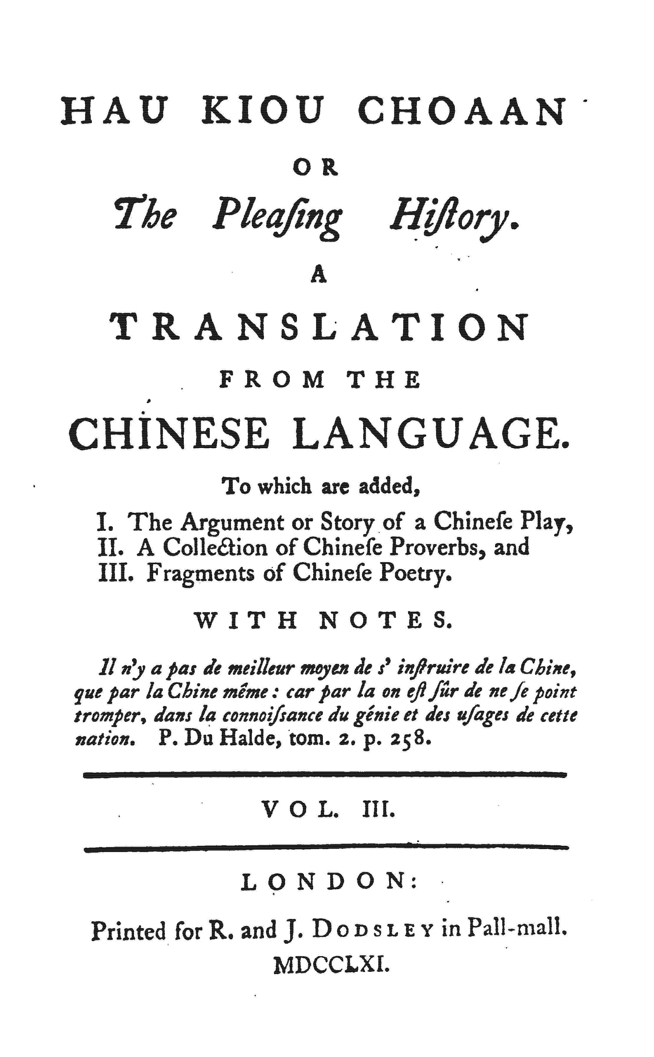
第一部译成西方语言的中国纯文学作品之一《好逑传》的封面1761

Slide 23
研究结果
2
甚至第一部被翻译成英文的中文小说在发表时，人们还怀疑它是否真的来自中国。
[也怀疑了马可波罗游记。]

Slide 24
早期中国文学译成西语
First translations from Chinese into Western languages
年 | 作品 | 语言 | 译者 | 有没有 代表性
1720 | 《道德经》Daodejing | 拉丁语 Latin | 聂若翰[?] Jean-François Noëlas | （非文学）
3
耶稣会士将中国哲学文本译成拉丁语，是为了证明所信之上帝的唯一。

Slide 25
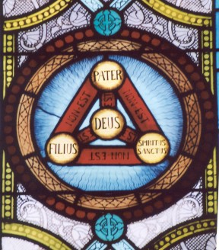
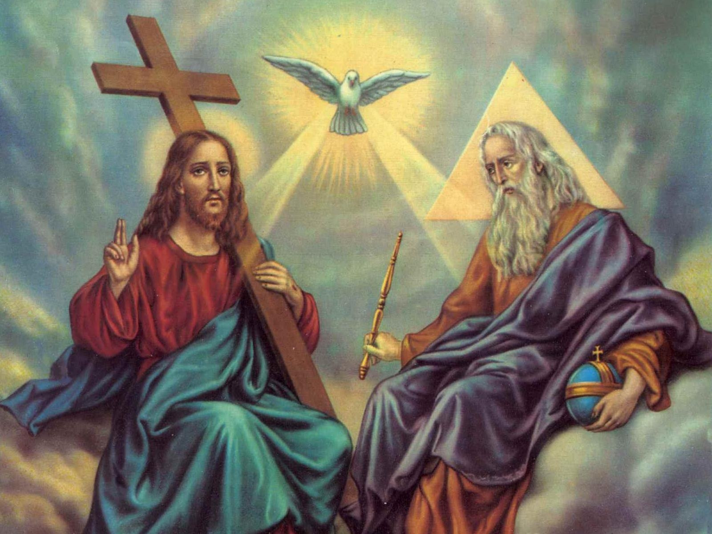
道生一, 一生二, 二生三, 三生萬物
"符象論"(Figurism)

Slide 26
早期中国文学译成西语
First translations from Chinese into Western languages
年 | 作品 | 语言 | 译者 | 有没有 代表性
1722 | 《中国的风俗》（含爱情故事） | 法 French | 殷弘绪 Yin Hongxu Francois Xavier d’Entrecolles | 没有 代表性
1728 | 《汉语札记》 上篇的开头列举了《元人百种》、《水浒传》、《画图缘》、《醒风流》、《好逑传》、《玉娇梨》等； | 法 French | 马若瑟（Joseph-Henry Marie de Prémare，1666- 约 1735）
1734 | 赵氏孤儿 Zhao shi gu er (Yuan Drama about Chunqiu )、诗经—中华帝国全志—伏尔泰改编成剧作在法国上演 | 法 French | 马若瑟 Ma Luose | 有代 表性
1735 | 《庄子休鼓盆成大道》Zhuang Zixiu gu pan chengdadao（影响了许多欧洲作家）、《怀私怨狠仆告主》和《吕大郎还金完骨肉》（短篇通俗小说）——中华帝国全志（来源：中国古典小说的早期翻译和传播— 以《好述传》英译本为中心, 宋丽娟/孙逊，文学评论，2008-07-15） | 法 French | 殷宏绪 (Francois Xavier d’Entrecolles 1662 一1741 ) | 没有 代表性

Slide 27
年 | 作品 | 语言 | 译者 | 有没有 代表性
1761 | 《好逑传》 Hau Kiou Choaan — The Pleasing History | 英English | 托马斯·帕西 Thomas Percy | 没有 代表性
1766 | 《好逑传》Haoh Kjöh Tschwen, d. i. angenehme Geschichte des Haoh Kjöh | 德German | 穆尔 Christoph Gottlieb von Murr | 没有 代表性
1766 | 《好逑传》Hau Kiou Choaan, Histoire chinoise | 法French | 埃杜斯 M. A. Eidous | 没有 代表性
1767 | 《好逑传》Chineesche Geschiedenis, behelzeende de gevallen van den Tieh-Chung-u en de jongvrouw Shuey-Ping-Sin | 荷兰语Dutch | Erven Vail E Houttuyn | 没有 代表性

Slide 28
歌德的世界文学概念与中国文学
自1813年，歌德（Goethe）通过魏玛图书馆，先后接触到了
衛匡國（Martini）的有关的地图集、
杜赫德（Du Halde）的有关中国描述、
马可波罗（Marco Polo）的游记、
有关旅行和大使馆的报告以及前面所提到的三部小说
《好逑传》（德译本）、
《老生儿》（英译本）、
《玉嬌梨》lí（法译本）。

Slide 29
1827年，他在回答约翰·彼得·埃克曼向他提问《好逑传》是否展现外来情节时写到：“并不像想象中那么陌生……这些人像我们一样是思考、行动和感受，而且很快你会感觉到他们的平等，但他们更清楚自己的一切行为，更洁净，在道义上的更有吸引力。有了这些，一切都是明智的，因而他们的行为与中产阶级有许多共同之处，就像我的《赫尔曼与窦绿苔》，但却没有他们有极大的热情和诗意的神韵。”
德语原文是：“Nicht so sehr als man glauben sollte. [...] Die Menschen denken, handeln und empfinden fast ebenso wie wir, und man fühlt sich sehr bald als ihresgleichen, nur daß bei ihnen alles klarer, reinlicher und sittlicher zugeht. Es ist bei ihnen alles verständig, bürgerlich, ohne große Leidenschaft und poetischen Schwung und hat dadurch viele Ähnlichkeiten mit meinem Hermann und Dorothea.”出自：Johann Peter Eckermann（爱克曼）：《歌德访谈录》,由Ernst Beutler出版，出版地-慕尼黑、苏黎世，1976年出版，第227页，31.1.1827。
研究结果
5
然而，歌德对于中国小说的认可是世界文学到来的标志。

Slide 30
Prepare for session 2
经典的角色

Slide 31
Suggested Presentations
Everybody needs to do 1 presentation of 15 mins. – SUGGEST A TOPIC UNTIL SESSION 3
Everybody needs to choose one figure to identify with

Slide 32
Always here for you! 随时为你们服务
Professor Dr. Martin Woesler 吴漠汀 北京师范大学客座教授、 德国威藤-海德克大学教授
Office / 办公室: 主楼北门4103室
Phone / 电话: (150) 1138 8818
Email / 电子邮件: martin@woesler.de

